Slide 1
Синтаксически-управляемый семантический анализ
Языки программирования и методы трансляции
Преподаватель:
Корзун Дмитрий Жоржевич
Команда D:
1. Александр Чернышов
2. Игорь Михайлов
3. Даниил Луценко
4. Евгений Диков
5. Кирилл Логвинов
15.12.2020
Петрозаводский Государственный Университет

Slide 2
А)Выбрать грамматику в упр. 9.1 или 9.2 задачника.
9.1 a) Пример цепочки: abbb S → AB | BA A → AB | AA | a B → b

Slide 3
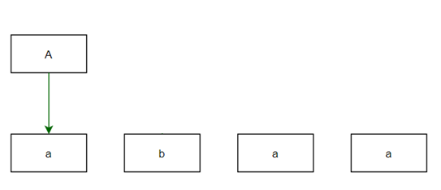
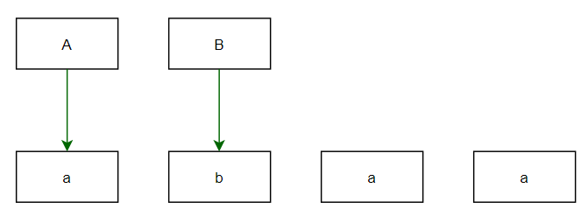

Б) Предложите пример синтаксически правильной цепочки для выбранной грамматике. Нужно построить синтаксическое дерево.
Синтаксически правильная цепочка: abab
Шаг 1
Шаг 2

Slide 4
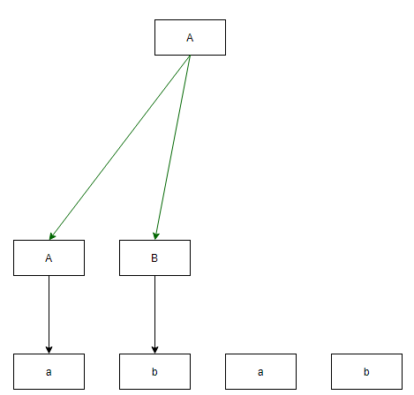
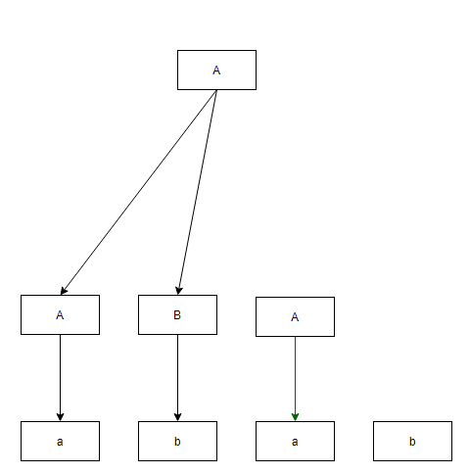
Б) Предложите пример синтаксически правильной цепочки для выбранной грамматике. Нужно построить синтаксическое дерево.
Шаг 3
Шаг 4

Slide 5
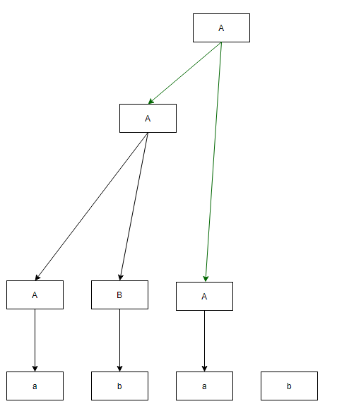
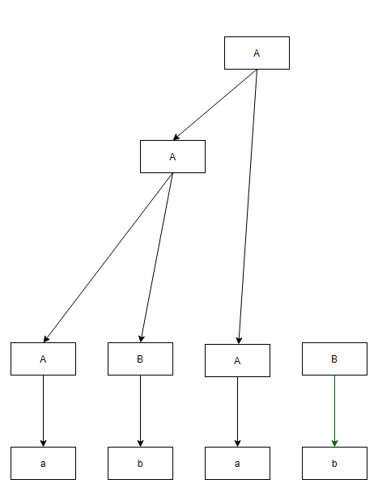
Б) Предложите пример синтаксически правильной цепочки для выбранной грамматике. Нужно построить синтаксическое дерево.
Шаг 5
Шаг 6

Slide 6
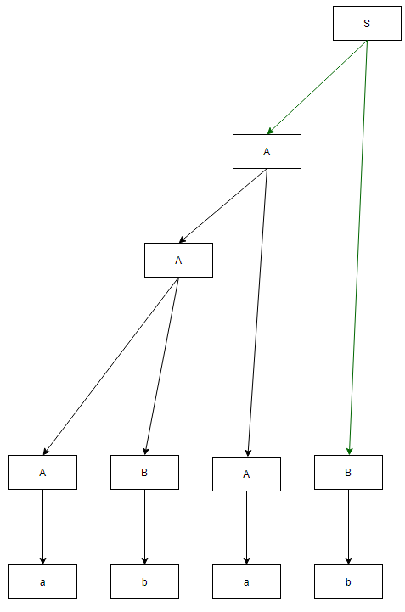
Б) Предложите пример синтаксически правильной цепочки для выбранной грамматике. Нужно построить синтаксическое дерево.
Шаг 7

Slide 7
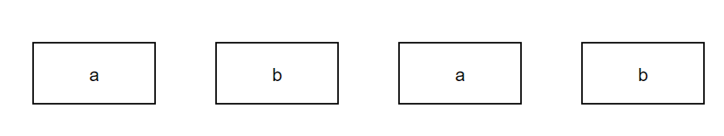
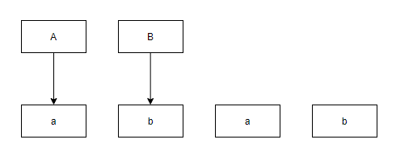
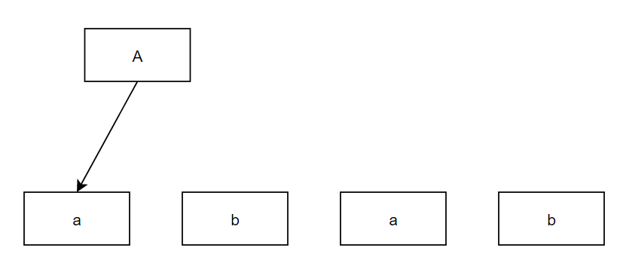
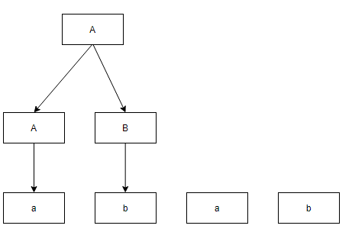
В)Выполните разбор данной цепочки в соответствии с алгоритмом «сдвиг-свертка». Убедитесь, что в работе алгоритма появляется то же дерево, что было построено на шаге б).
3) 4)
.
.
5)

Slide 8
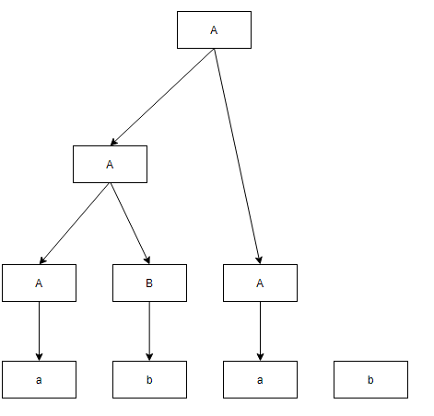
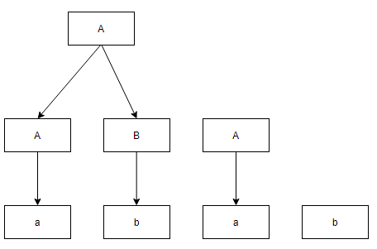
В)Выполните разбор данной цепочки в соответствии с алгоритмом «сдвиг-свертка». Убедитесь, что в работе алгоритма появляется то же дерево, что было построено на шаге б).
6)
7)

Slide 9
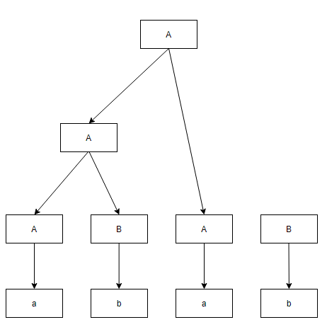
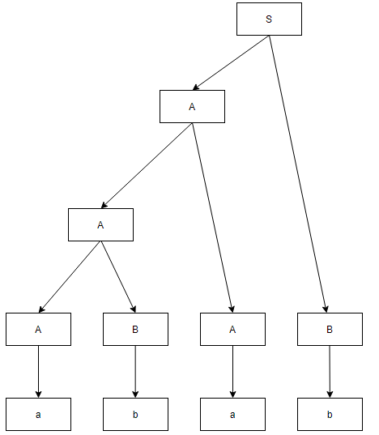
В)Выполните разбор данной цепочки в соответствии с алгоритмом «сдвиг-свертка». Убедитесь, что в работе алгоритма появляется то же дерево, что было построено на шаге б).
8) 10)S
Алгоритм закончен, потому что мы пришли в S больше нечего сдвигать или свертать Вывод: Дерево построенное на шаге Б то же, что и построенное в ходе алгоритма.
7)

Slide 10
В)Выполните разбор данной цепочки в соответствии с алгоритмом «сдвиг-свертка». Убедитесь, что в работе алгоритма появляется то же дерево, что было построено на шаге б).

